Slide 1

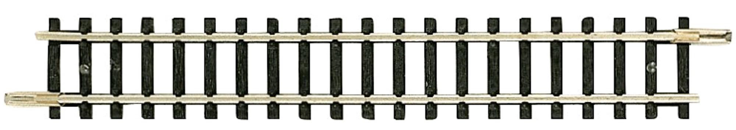

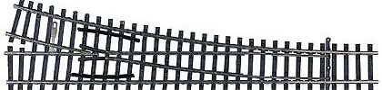
Digitale Stromversorgung
Zentrale/ Booster
Ringleitung 1,5mm²
Länge beliebig (fast)
RasPi
Rocrail Server
RocNetNode
0,14mm² oder 0,75mm²
20cm
Belegtmeldung
&
Schaltungen
GCA-Pi01
RJ12 I2C max. 10m bis Raspi
Netzteil 12V ac
RJ12 I2C max. 10m bis Raspi
1,5mm²
300cm
GCA-Pi06
GCA-Pi02
RJ12 I2C max. 10m bis Raspi
0,14mm2
20cm
ES-05 Servo
0,14mm²
150cm
GCA-Pi03
GCA173
0,75mm2 Stern-verkabelung max. 4 PI03
0,14mm²
150cm
5V 3A Netzteil
Gleisbesetztmeldung
Hallsensor
Notes:
Max. Länge I2C vom Raspi zum letzten PI 10m
Hallsensor Zuleitung nicht direkt neben bzw. parallel zum Gleis

